Slide 1
Univerzita obrany
Fakulta vojenského leadershipu
ZÁKLADY TEORIE VELENÍ VOJSKŮM
Bezpečnost a obrana
Principy a požadavky na velení T 5/19
mjr. JUDr. et PhDr. Stanislav POLNAR, Ph.D. et Ph.D.
Katedra teorie vojenství
2020

Slide 2
Cíl:
Seznámit se základními pojmy a teoretickými přístupy k velení vojskům.
Vytvořit podmínky pro další hlubší a podrobnější studium problematiky v navazujících předmětech.

Slide 3
Obsah:
Úvod
Charakteristika velení
Požadavky na velení
Principy velení
Typy a úrovně velení a řízení
Mechanismus velení a řízení
Závěr

Slide 4
Zdroje a literatura
Literatura – základní:
Kolektiv autorů. Úvod do teorie vojenského umění. Studijní text . Brno: UO, FEM
ČERNÝ, Jiří, HRŮZA, Petr, JAROŠ, Vítěslav. Systém velení a řízení v operacích : Pomůcka. Vydání první. Brno : UO Brno, 2011. 139 s. , ISBN 978-80-7231-836-0
PUB-53-01-1. Velení a řízení v operacích. Vyškov 2006
Literatura – další:
AJP-5. Spojenecká společná doktrína pro operační plánování, NATO 2006
PUB-100-53-01. Velení a řízení spojeneckých pozemních sil (AJP-2.1.2),
Vyškov 2007

Slide 5
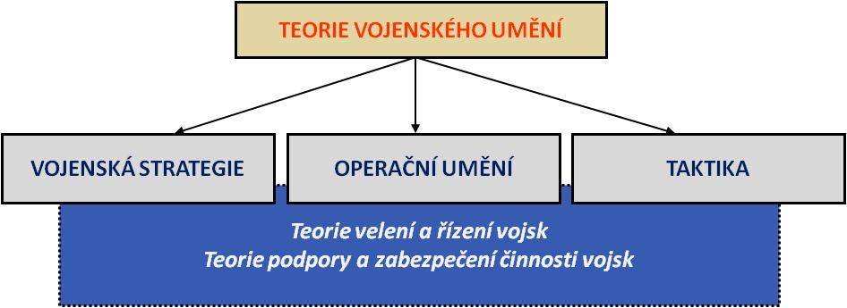
ÚVOD
Teorie vojenského umění – základní dělení:

Slide 6
ÚVOD
Velení (vedení) vojskům v bitvě, válce, sražení…..
- spojeno s osobností vůdce (panovníka, vojevůdce, velitele)……. jednotlivce
……. později za podpory štábů
Např.
STRATEGIE = vedení vojska

Slide 7
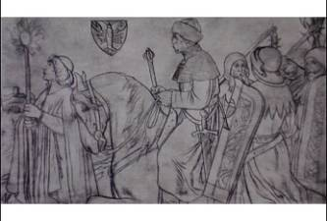
ÚVOD
Jan Žižka v čele vojska
Notes:
Velitel stál v čele – např. Jan Žižka

Slide 8
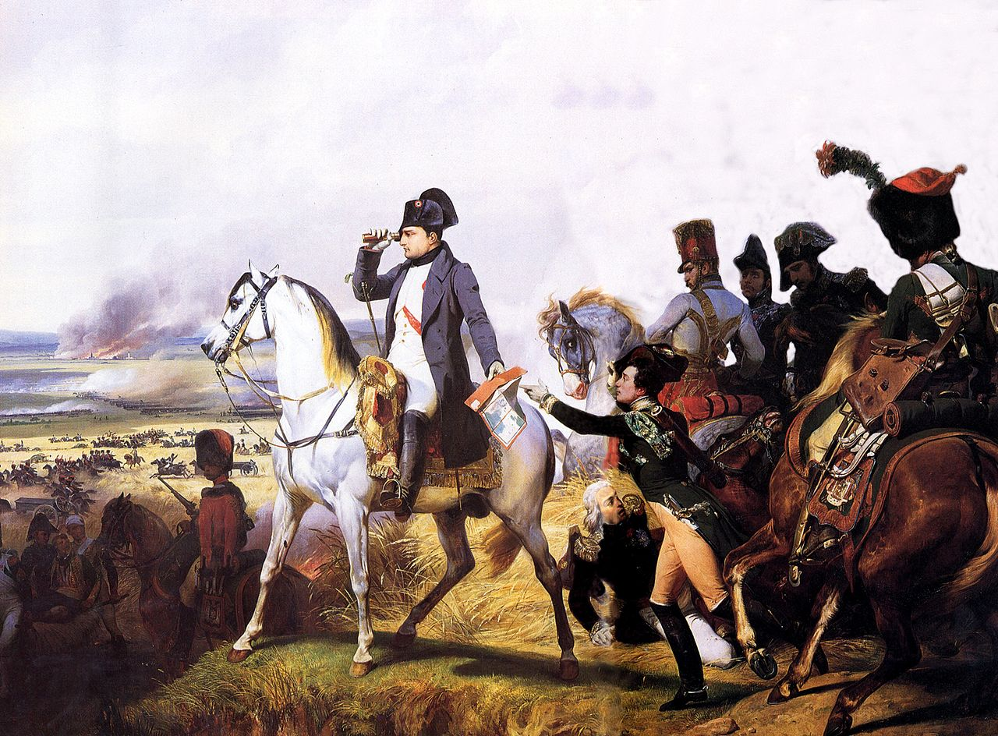
ÚVOD
Horace Vernet: Bitva u Wagramu
Notes:
Bataille de Wagram. 6 Juillet 1809 – císař přímo na bojišti – jen malý štáb.

Slide 9
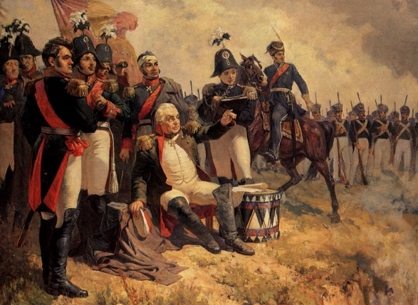
ÚVOD
Kutuzov u Borodina
Notes:
Bitva u Borodina - jedna z největších bitev Napoleonských válek - proběhla 7. září 1812.

Slide 10
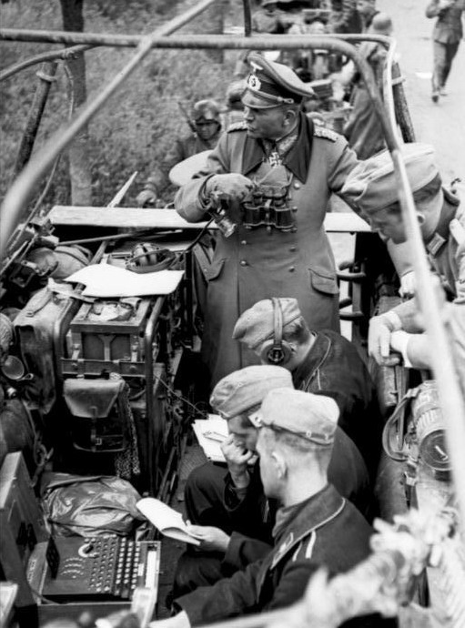
ÚVOD
Guderian na palubě svého velitelského vozu SdKfz 251 během dobývání Francie.
Masové armády – hierarchická struktura velení i vojsk.
Notes:
Guderian na palubě svého velitelského vozu SdKfz 251 během dobývání Francie, zdroj: Bundesarchiv_Bild_101I-769-0229-12A, Wikimedia, Creative commons

Slide 11
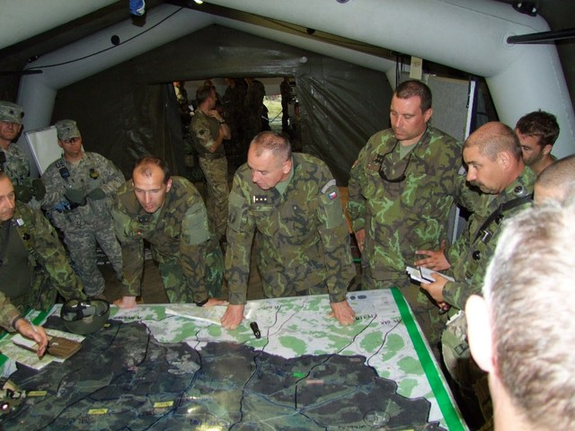
ÚVOD
Soudobý štáb (v poli)

Slide 12
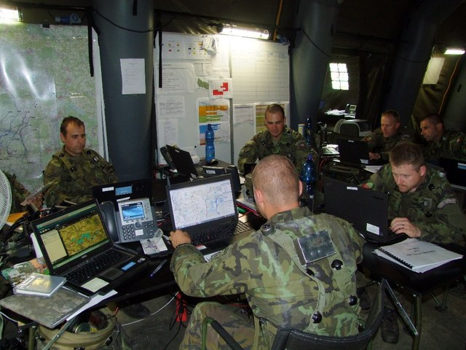
ÚVOD
Soudobý štáb (v poli)

Slide 13
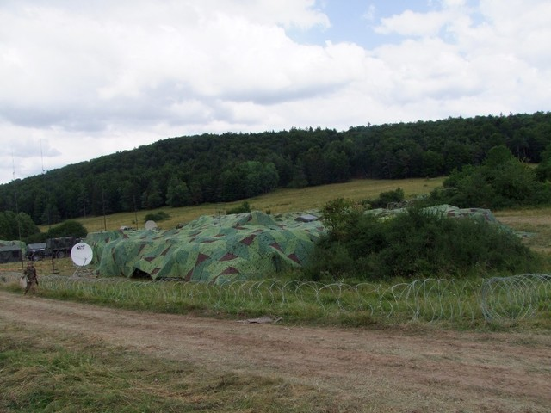
ÚVOD
Soudobé VS (v poli)

Slide 14
ÚVOD
Velitel – musí velet vojskům tak,
aby bylo dosaženo cíle operace
Nové požadavky na ozbrojené síly
Pružnost
Interoperabilita
Schopnost vést informační operace
Univerzálnost
Schopnost vést rozličnou činnost (asymetrie)
Schopnost působit v aliančním integrovaném informačním prostředí
Operace jsou stále složitější – velení je také složitější !

Slide 15
ÚVOD
Cílem a hlavním kritériem úspěšnosti velení je efektivní splnění operačního nebo bojového úkolu silami, které jsou veliteli podřízeny.

Slide 16
Charakteristika velení
Velení je proces, kterým velitel přenáší svoji vůli a záměr na podřízené a uplatňuje vojenskou pravomoc a odpovědnost stanovovat úkoly a vydávat rozkazy podřízeným. Spočívá výlučně v rukou velitele a jeho součástí je autorita, rozhodování, vedení a řízení.
Řízení je proces, kterým velitel za pomoci štábu organizuje, řídí a koordinuje činnosti přidělených sil, je nedílnou součástí velení.

Slide 17
Charakteristika velení
Řada definic velení:
velení ….
….. pravomoc stanovenou příslušníku ozbrojených sil pro vydávání nařízení, součinnost a kontrolu vojenských sil. (VEJMELKA, O. Vojenský výkladový slovník vybraných operačních pojmů. Vyškov: 2005, s 281.)
…… proces, kterým velitel přenáší svoji vůli a záměr na podřízení a uplatňuje vojenskou pravomoc a odpovědnost stanovovat úkoly a vydávat rozkazy podřízeným. (PUB-53-01-1. Velení a řízení v operacích. Vyškov: 2006, s 37.)
………proces, kterým velitel přenáší svoji vůli a záměr na podřízené.
(PUB-100-53-01. Velení a řízení spojeneckých pozemních sil. Vyškov: 2007, s 11.)

Slide 18
Charakteristika velení
Základní prvky velení
Pravomoc
Rozhodování
Vedení lidí
Řízení

Slide 19
Charakteristika velení
Velení a řízení (subjekt a objekt)
řídící (velící) - velitel
řízený - podřízení (jednotky, útvary, svazky, ÚU)
Podstata velení
přesně vymezené povinnosti řídícího subjektu a řízeného objektu.
Uzlové body velení
rozhodnutí velitele a z nich vyplývající rozkazy a nařízení
Cíl velení a řízení
efektivní splnění bojového (operačního) úkolu.

Slide 20
Charakteristika velení
Rozhodovací proces (Decision-making Process)
V obecném významu
…. výběr mezi určitými možnostmi (variantami) řešení různých problémů uskutečňovaný s cílem kriticky posoudit jejich klady a zápory a nalézt to řešení, které bude v dané situaci a prostředí nejlépe vyhovovat.
Ve vojenství, zejména pak při plánování nastávající bojové činnosti, ….
….. proces tvořen ze standardizovaných, praxí ověřených, navzájem propojených a sladěných pracovních postupů velitelů a štábů. Velitelé v rámci rozhodovacího procesu stanoví úkoly štábům, které získávají a zpracovávají nezbytné informace a připravují potřebné podklady pro přijetí rozhodnutí.
Vojenský výkladový slovník vybraných operačních pojmů, Praha 2004
Jednodušeji:
Rozhodovací činnost velitele a štábu od obdržení úkolu od nadřízeného po přijetí rozhodnutí o způsobu plnění stanoveného úkolu.

Slide 21
Charakteristika velení
Rozhodnutí velitele (Commander’s Decision)
Uvážený projev vůle velitele tvořící základ pro zpracování bojových úkolů podřízeným.
Velitel k němu dospěje na základě ujasnění úkolu, zhodnocení situace a výsledků z porovnání připravených variant bojové činnosti nepřítele a vlastních vojsk. Rozhodnutím se stává vybraná (a podle potřeby i upravená) optimální varianta činnosti vlastních vojsk.
Vojenský výkladový slovník vybraných operačních pojmů, Praha 2004

Slide 22
2. Požadavky na velení
Požadavky na velení (systém i proces) říkají:
…… co od velení očekávám ?
…… co musí být naplněno pro jeho fungování (prosazení vůle velitele) ?
…... co udělat k naplnění požadavků ?

Slide 23
2. Požadavky na velení
Požadavky na velení
Pevnost (odolnost)
Nepřetržitost
Pružnost
Interoperabilita
Utajení

Slide 24
2. Požadavky na velení
Pevnost (odolnost)
VNITŘNÍ
zajištění plného prosazení rozhodnutí a vůle velitele
jednoduchá a pevná organizace a proces velení
jednoznačná role velitele
VNĚJSÍ
fyzická odolnost
virtuální odolnost

Slide 25
2. Požadavky na velení
Nepřetržitost
VELENÍ A ŘÍZENÍ
cyklický, neustále se opakující proces
souběžné činnosti velitele a štábu (plánování a řízení boje)
boj lze přerušit, velení NE

Slide 26
2. Požadavky na velení
Pružnost
REAKCE NA VNĚJŠÍ VLIVY
změna bojové situace (přeplánovat)
změna úkolu
narušení systému velení
REAKCE NA VNITŘNÍ SITUACI
nefunkčnost některých komponent systému velení
ztráta integrity systému velení

Slide 27
2. Požadavky na velení
Interoperabilita
TECHNICKÁ
uvnitř vlastního systému velení
vně – se spojenci a spolupůsobícími vojsky
PROCEDURÁLNÍ
sladěné postupy a procedury uvnitř štábu i se spojenci
společný formát výstupů procesu velení
(jazyková interoperabilita)

Slide 28
2. Požadavky na velení
Utajení
FYZICKÉ
prostorů rozmístění míst velení
válečných míst velení
prvků podpory velení a zabezpečení
VIRTUÁLNÍ
záměrů, rozkazů a plánů
informací a dat
radiové komunikace

Slide 29
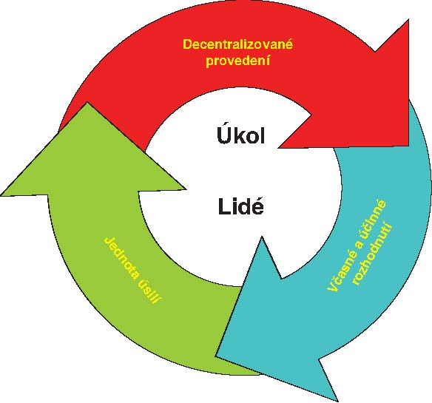
3. Principy velení
Principy velení
Jednota úsilí
Decentralizované provedení
Včasné a účinné rozhodnutí
Důvěra
Jednotné pochopení
Centralizované velení
Notes:
Základní principy velení a řízení jsou ty, které zabezpečují a předurčují způsob, kterým prvky velení a řízení splní stanovené úkoly a péči o personál:
Jednota úsilí představuje součinnost a spolupráci mezi všemi prvky operační sestavy směřující ke stanovenému cíli.
Jednota velení je základem a předpokladem úspěchu. Je dosažena jasně stanovenými cíli a záměry operace, přesně vymezenými vztahy a pravomocemi stupňů velení.
Decentralizované provedení je základem úkolového velení a vyžaduje delegování specifických rozhodovacích pravomocí.¹⁴ Centralizace velení umožňuje veliteli efektivní použití sil a prostředků odpovídající situaci a charakteru bojové činnosti (projevuje se zejména ve fázi plánování – samotné provedení je zpravidla DECENTRALIZOVANÉ).
Princip velení prostřednictvím cílů, kde velitel je rozhodující osobností v procesu velení a řízení a nese osobní odpovědnost za splnění úkolu.¹⁵
Včasné a účinné rozhodnutí a činnost je zvládnutí přijmout a vyhlásit svá rozhodnutí rychleji, než je nepřítel schopen účinně zareagovat.¹⁴
Princip nedělitelné pravomoci velitele.¹⁵
Důvěra založená na kvalitách osobnosti včetně profesionální způsobilosti, osobního příkladu, poctivosti a čestnosti.¹⁴
Jednotné pochopení - k němu může vést odborná příprava, zaměstnání v terénu a diskuse. Lze mu napomoci zásadovým vystupováním, které posílí chápání mluvené zprávy.¹⁴
Princip pružnosti, pevnosti a nepřetržitosti velení vyžaduje představivost a schopnost samostatného usudku.¹⁵
Postavení velitele jako jediného vedoucího (nadřízeného) zajišťuje jednotu úsilí, zabezpečuje včasnost a efektivnost přijímání rozhodnutí a tím omezuje riziko možných rozporů v rozkazech a nařízeních. Tyto principy jsou uplatňovány ve všech úrovních velení, včetně společných operací.
PUB-53-01-1 Velení a řízení v operacích, Vyškov, 2006, s 54-58
PUB-100-53-01 Velení a řízení spojeneckých pozemních sil, Vyškov, 2007, s 51-56

Slide 30
3. Principy velení
Jednotné pochopení
Důvěra
Jednotné pochopení
Principy velení
Jednota úsilí
Decentralizované provedení
Včasné a účinné rozhodnutí
Důvěra
Jednotné pochopení
Centralizované velení
Notes:
Základní principy velení a řízení jsou ty, které zabezpečují a předurčují způsob, kterým prvky velení a řízení splní stanovené úkoly a péči o personál:
Jednota úsilí představuje součinnost a spolupráci mezi všemi prvky operační sestavy směřující ke stanovenému cíli.
Jednota velení je základem a předpokladem úspěchu. Je dosažena jasně stanovenými cíli a záměry operace, přesně vymezenými vztahy a pravomocemi stupňů velení.
Decentralizované provedení je základem úkolového velení a vyžaduje delegování specifických rozhodovacích pravomocí.¹⁴ Centralizace velení umožňuje veliteli efektivní použití sil a prostředků odpovídající situaci a charakteru bojové činnosti (projevuje se zejména ve fázi plánování – samotné provedení je zpravidla DECENTRALIZOVANÉ).
Princip velení prostřednictvím cílů, kde velitel je rozhodující osobností v procesu velení a řízení a nese osobní odpovědnost za splnění úkolu.¹⁵
Včasné a účinné rozhodnutí a činnost je zvládnutí přijmout a vyhlásit svá rozhodnutí rychleji, než je nepřítel schopen účinně zareagovat.¹⁴
Princip nedělitelné pravomoci velitele.¹⁵
Důvěra založená na kvalitách osobnosti včetně profesionální způsobilosti, osobního příkladu, poctivosti a čestnosti.¹⁴
Jednotné pochopení - k němu může vést odborná příprava, zaměstnání v terénu a diskuse. Lze mu napomoci zásadovým vystupováním, které posílí chápání mluvené zprávy.¹⁴
Princip pružnosti, pevnosti a nepřetržitosti velení vyžaduje představivost a schopnost samostatného usudku.¹⁵
Postavení velitele jako jediného vedoucího (nadřízeného) zajišťuje jednotu úsilí, zabezpečuje včasnost a efektivnost přijímání rozhodnutí a tím omezuje riziko možných rozporů v rozkazech a nařízeních. Tyto principy jsou uplatňovány ve všech úrovních velení, včetně společných operací.
PUB-53-01-1 Velení a řízení v operacích, Vyškov, 2006, s 54-58
PUB-100-53-01 Velení a řízení spojeneckých pozemních sil, Vyškov, 2007, s 51-56

Slide 31
3. Principy velení
Jednota úsilí
představuje součinnost a spolupráci mezi všemi prvky velení operační sestavy směřující ke stanovenému cíli.
jednota velení je základem a předpokladem úspěchu. Je dosažena jasně stanovenými cíli a záměry operace, přesně vymezenými vztahy a pravomocemi stupňů velení.
princip velení prostřednictvím cílů, kde velitel je rozhodující osobností v procesu velení a řízení a nese osobní odpovědnost za splnění úkolu.
VŠICHNI ZA CÍLEM STANOVENÝM VELITELEM
Notes:
Jednota úsilí představuje součinnost a spolupráci mezi všemi prvky operační sestavy směřující ke stanovenému cíli.
Jednota velení je základem a předpokladem úspěchu. Je dosažena jasně stanovenými cíli a záměry operace, přesně vymezenými vztahy a pravomocemi stupňů velení.
Princip velení prostřednictvím cílů, kde velitel je rozhodující osobností v procesu velení a řízení a nese osobní odpovědnost za splnění úkolu.

Slide 32
3. Principy velení
Decentralizované provedení
Centralizované velení
Decentralizované provedení je základem úkolového velení a vyžaduje delegování specifických rozhodovacích pravomocí.
Centralizace velení umožňuje veliteli efektivní použití sil a prostředků odpovídající situaci a charakteru bojové činnosti.
(projevuje se zejména ve fázi plánování – samotné provedení je zpravidla DECENTRALIZOVANÉ).
Notes:
Decentralizované provedení je základem úkolového velení a vyžaduje delegování specifických rozhodovacích pravomocí.
Centralizace velení umožňuje veliteli efektivní použití sil a prostředků odpovídající situaci a charakteru bojové činnosti (projevuje se zejména ve fázi plánování – samotné provedení je zpravidla DECENTRALIZOVANÉ).

Slide 33
3. Principy velení
Včasné a účinné rozhodnutí
je založen na zvládnutí přijmout a vyhlásit svá rozhodnutí rychleji, než je nepřítel schopen účinně zareagovat.
Princip nedělitelné pravomoci velitele (pravomoc a odpovědnost rozhodnout má jen velitel).
Notes:
Včasné a účinné rozhodnutí a činnost je zvládnutí přijmout a vyhlásit svá rozhodnutí rychleji, než je nepřítel schopen účinně zareagovat.¹⁴
Princip nedělitelné pravomoci velitele.¹⁵

Slide 34
3. Principy velení
Důvěra
je založená na kvalitách osobnosti včetně profesionální způsobilosti, osobního příkladu, poctivosti a čestnosti.
vzájemná: velitelé – štáby – vojska; vzhledem k plánům a rozkazům, schopnostem….
Notes:
Důvěra založená na kvalitách osobnosti včetně profesionální způsobilosti, osobního příkladu, poctivosti a čestnosti.

Slide 35
3. Principy velení
Jednotné pochopení
lze mu napomoci zásadovým vystupováním, které posílí chápání mluveného slova.
napomáhá nu odborná příprava, zaměstnání v terénu a diskuse.
postavení velitele jako jediného vedoucího (nadřízeného) zajišťuje jednotu úsilí, zabezpečuje včasnost a efektivnost přijímání rozhodnutí a tím omezuje riziko možných rozporů v rozkazech a nařízeních, tedy jednotné pochopení.
Notes:
Jednotné pochopení - k němu může vést odborná příprava, zaměstnání v terénu a diskuse. Lze mu napomoci zásadovým vystupováním, které posílí chápání mluvené zprávy.¹⁴
Princip pružnosti, pevnosti a nepřetržitosti velení vyžaduje představivost a schopnost samostatného usudku.¹⁵
Postavení velitele jako jediného vedoucího (nadřízeného) zajišťuje jednotu úsilí, zabezpečuje včasnost a efektivnost přijímání rozhodnutí a tím omezuje riziko možných rozporů v rozkazech a nařízeních. Tyto principy jsou uplatňovány ve všech úrovních velení, včetně společných operací.

Slide 36
3. Principy velení
Principy velení
Jednota úsilí
Decentralizované provedení
Včasné a účinné rozhodnutí
Důvěra
Jednotné pochopení
Centralizované velení
Tyto principy jsou uplatňovány ve všech úrovních velení, včetně společných operací.

Slide 37
4. Typy a úrovně velení a řízení
Typy velení
FULLCOM
OPCOM
TACOM

Slide 38
4. Typy a úrovně velení a řízení
Typy velení
FULLCOM
OPCOM
TACOM
Plné velení (Full Command- FULLCOM)
pravomoc velitele vydávat rozkazy podřízeným ve všech oblastech vojenských činností;
uplatňováno pouze v rámci operací pod národním velením.

Slide 39
4. Typy a úrovně velení a řízení
Typy velení
FULLCOM
OPCOM
TACOM
Operační velení (Operational Command – OPCOM)
pravomoc delegovaná veliteli k přidělování bojových nebo jiných úkolů podřízeným velitelům;
oprávnění rozhodnout o bojovém zasazení a rozmístění jednotek, provést přerozdělení sil a podle svého uvážení si podržet nebo delegovat operační nebo taktické řízení.

Slide 40
4. Typy a úrovně velení a řízení
Typy velení
FULLCOM
OPCOM
TACOM
Taktické velení (Tactical Command – TACOM)
pravomoc, která velitele opravňuje k vydávání úkolů vojskům pod jeho velením s cílem splnit bojový úkol stanovený nadřízeným.

Slide 41
4. Typy a úrovně velení a řízení
Typy řízení
OPCON
TACON
ADMINCOM
LOGCON

Slide 42
4. Typy a úrovně velení a řízení
Typy řízení
OPCON
TACON
ADMINCOM
LOGCON
Operační řízení (Operational Control – OPCON)
pravomoc velitele pro řízení přidělených vojsk tak, aby mohl splnit specifické bojové úkoly,
nezahrnuje pravomoc provádět bojové zasazení přidělených jednotek odděleně ke zvláštním činnostem.

Slide 43
4. Typy a úrovně velení a řízení
Typy řízení
OPCON
TACON
ADMINCOM
LOGCON
Taktické řízení (Tactical Control – TACON)
podrobné a přímé řízení a kontrola přesunů nebo manévrů nezbytných ke splnění nařízených úkolů,
bývá prostorově omezené,
velitel v jeho rámci řídí podřízené jednotky ke splnění specifických bojových úkolů, přidělených nadřízeným.

Slide 44
4. Typy a úrovně velení a řízení
Typy řízení
OPCON
TACON
ADMINCOM
LOGCON
Administrativní řízení (Administrative Control – ADMINCON)
řízení podřízených a jiných složek v administrativních záležitostech.

Slide 45
4. Typy a úrovně velení a řízení
Typy řízení
OPCON
TACON
ADMINCOM
LOGCON
Logistické řízení (Logistic Control – LOGCON)
pravomoc aliančního, nebo koaličního velitele slaďovat, určovat priority a sjednocovat logistické úkoly a činnosti logistických jednotek a organizovat je v operačním prostoru ke splnění operačního úkolu.
nezahrnuje pravomoc s NSE, s výjimkou případů, kdy toto neodporuje delegování pravomoci nebo je to v souladu s přijatými principy a procedurami.

Slide 46
4. Typy a úrovně velení a řízení
Úrovně velení
Strategická
Operační
Taktická
hierarchická linie

Slide 47
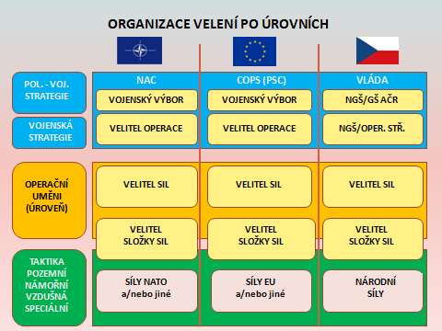
4. Typy a úrovně velení a řízení
Notes:
Úrovně velení, relevantní NATO, EU a do určité míry i AČR jsou uvedeny na schématu.
Politický a bezpečnostní výbor (Political and Security Committee - PSC, používá se i francouzská zkratka – COPS - Comité politique et de sécurité)
Stálý výbor, který sleduje mezinárodní situaci, poskytuje Radě svá stanoviska a přispívá k definování společné politiky. Pokud Rada přijme rozhodnutí, výbor dohlíží na jeho realizaci. Pod vedením Rady EU vykonává politické řízení a strategické vedení operací krizového řízení EU a stanovuje politický rámec pro rozvoje vojenských schopností. Schází se dvakrát týdně.

Slide 48
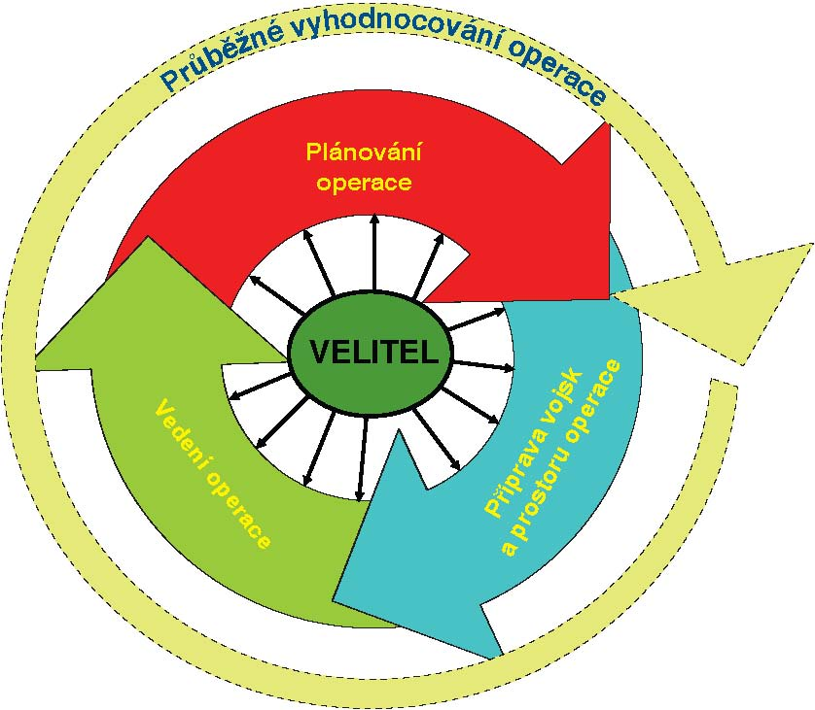
5. Mechanismus velení a řízení
Cyklický, opakující se proces.

Slide 49
5. Mechanismus velení a řízení
Cyklický, opakující se proces:
…..plánování (operací, bojové činnosti, dalších činností)´,
…..řízení (operací, bojové činnosti ….)

Slide 50
5. Mechanismus velení a řízení
Plánování operací, bojů, činností:
cílevědomá a metodicky uspořádaná činnost orgánů velení prováděná před zahájením operace (činnosti) i v jejím průběhu
Cílem je
přijmout rozhodnutí velitele (záměr, plán …) a stanovit úkoly podřízeným, prostředky pro dosažení cílů
obsahově, prostorově a časově sladit činnost všech podřízených sil při plnění úkolů
přijmout a sladit opatření zabezpečení, podpory a ochrany vojsk.
Vztah plánování a řízení operace?

Slide 51
5. Mechanismus velení a řízení
Řízení operací:
nepřetržitá činnost velitelů a štábů prováděná v průběhu operace
spočívá v
nepřetržité porovnávání plánovaného průběhu operace se skutečným průběhem
usměrňování činnosti vojsk, jestliže se vývoj situace významně odchyluje od plánu
Cíl:
maximální soulad reálného průběhu s plánovaným
splnění úkolů s minimálními ztrátami.
Plánování a řízení operace – dvě odlišné, ale mnohdy prolínající se činnosti štábů.

Slide 52
Závěrem
Velení vojskům:
Má svoji teoretickou i praktickou stránku.
Prochází bouřlivým vývojem /technická podpora, automatizace.
Má své principy, jejichž platnost je ověřená praxí.
ČLOVĚK JE V SYSTÉMU VELENÍ (I AUTOMATIZOVANÉM) NENAHRADITELNÝ.

Slide 53
Závěrem
Otázky (problémy) do semináře:
Postavení a role velitele z hlediska naplnění principů velení.
Možné způsoby naplnění požadavku pevnosti (odolnosti) velení.

